Slide 1
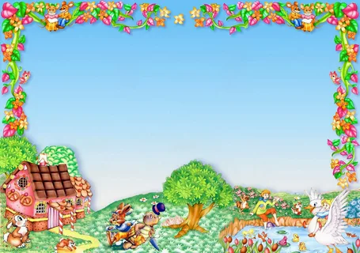
Муниципальное бюджетное дошкольное образовательное учреждение «Детский сад общеразвивающего вида № 6 г. Слюдянка»
Проект в старшей группе «Затейники»
Русские народные сказки
Подготовили: Бобешко Т.В.
Гаранина С.В.

Slide 2
Со сказками все дружат,
И сказки дружат с каждым
Они необходимы,
Как солнышка привет
Кто любит слушать сказки
Тому они расскажут,
О том, что может было,
А может быть и нет.

Slide 3
В настоящее время сказка, как и многие другие ценности традиционной культуры, заметно утратила своё предназначение. А ведь именно сказка играет важную роль в духовном обогащении дошкольников, способствует закладке этических и эстетических чувств. В то же время сказка – это среда для развития эмоционально-нравственного опыта ребёнка, помогающая не только представлять последствия своих поступков, но и переживать их смысл для себя и окружающих.
Русская – народная сказка – это почва, имеющая неограниченные развивающие и воспитывающие возможности. Она вводит детей в круг необыкновенных событий, превращений, происходящих с их героями, выражает глубокие моральные идеи, учит доброму отношению к людям, показывает высокие чувства и стремления.

Slide 4
Сказка для ребенка – это не что иное, как особое средство постижения жизни, способ познания, осмысления некоторых жизненных явлений, моральных установок общества, постижения реальной действительности. Образность сказки, даже более того – её условность, хорошо усваивается ребёнком

Slide 5
Проблема:
К сожалению, на сегодняшний день, наши дети воспитываются не на сказках, а на современных мультфильмах. Большинство родителей не находят времени сесть с ребенком и почитать книгу. Детские психологи считают это большим упущением взрослых в воспитании своих детей. Анкетирование родителей и опрос детей нашей группы показали, что дома чтению детских книг уделяется очень мало времени. На самом деле сказка представляет собой одно из самых древних средств нравственного, эстетического воспитания, а также формируют поведенческие стереотипы будущих членов взрослого общества. Поэтому мы решили уделить немного больше времени именно русским народным сказкам в развитии и воспитании наших детей.

Slide 6
Цель проекта:
Воспитание у детей любви к русским народным сказкам; развитие у детей устойчивого интереса к сказке, как к произведению искусства; раскрытие совместного творчества детей и родителей.
Задачи:
Вызвать у детей интерес к книгам, их рассматриванию;
Создавать атмосферу эмоционального комфорта, взаимопонимания и поддержки; Прививать умение прийти на помощь в трудную минуту.
Закрепить и расширить знания детей о сказках;
Развивать творческие навыки, коммуникативные умения;
Воспитывать культуру речи;
Формировать умение пересказывать сказки.

Slide 7
Этапы проекта
1.Подготовительный этап
-вызвать интерес детей и родителей к выбранной теме проекта;
-предложить детям принести в группу из дома любимые русские народные сказки;
-рассматривание иллюстраций русских народных сказок;
-оформление книжного уголка в группе;
-подбор наглядно-дидактического материала.
-беседа с детьми «Что такое сказка?»
- чтение русских народных сказок
-проведение настольно-печатных, дидактических, словесных игр;
-отгадывание загадок по сказкам;
- подвижные игры, пальчиковые игры.

Slide 8
Чтение сказок: Пушкин А. Сказки: Сказка о царе Салтане о мертвой царевне и о семи богатырях. Сказка о золотом петушке. Сказка о рыбаке и рыбке. Андерсен Г. X. Снежная королева. Принцесса на горошине. Дюймовочка. Штопальная игла. Дикие лебеди . Родари Д. Приключения Чиполлино., Братья Гримм. Горшочек каши, Мальчик-спальчик, Белоснежка и семь гномов, .Т. Александрова. «Домовёнок Кузька» В. Катаев «Цветик-семицветик». Загадывание загадок о сказочных героях. А. Толстой «Гуси-Лебеди», «Колобок», «Репка».

Slide 9
2.Основной этап.
-Раскрашивание сюжетных раскрасок к сказкам.
- Лепка по мотивам русских народных сказок
- Пересказ сказок детьми: «Гуси - Лебеди», «Колобок», «Репка»
Конструирование «Теремок»;
- Изготовление атрибутов к сказке «Колобок»
3. Завершающий этап.
Оформление выставки рисунков: «Нарисуй иллюстрацию к сказке»
Оформление выставки: Лепка – «Сказочные персонажи»;
Инсценировка сказки «Колобок», «Репка».

Slide 10
Рекомендации для родителей:
Чтение детям русских народных сказок;
Просмотр с детьми мультфильмов по мотивам русских народных сказок.
Тип проекта: познавательно-творческий, игровой.
Вид проекта: групповой.
Участники проекта: дети старшей группы, воспитатели, родители.
Продолжительность проекта: краткосрочный (1 месяц)

Slide 11
Результат:
Детям была интересна и близка тематика проекта, поэтому дети с удовольствием принимали участие во всех мероприятиях; любят слушать сказки в исполнении педагога; с удовольствием рассматривают иллюстрации в книгах. В самостоятельной игровой деятельности разыгрывают знакомые сказки с помощью игрушек, различных видов театра; некоторые воспитанники придумывают новые, свои сказки. Дети стали дружнее; чаще приходят друг другу на помощь.
Родители поддержали педагогов, проявили инициативу и творчеств, приняли активное участие в наполнении развивающей среды в группе, в обсуждении вопросов о детском чтении.
Таким образом, проделанная в ходе проекта работа, дала положительный результат не только в познавательном, речевом, но и в социальном развитии детей.

Slide 12
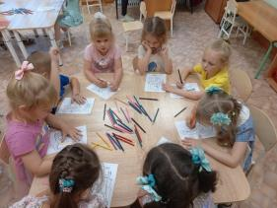
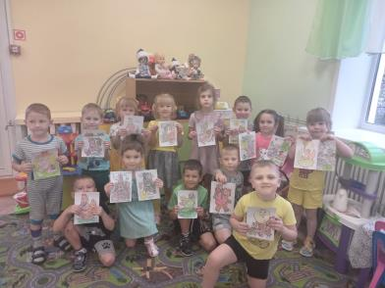
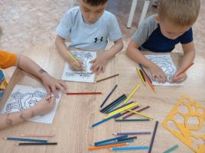
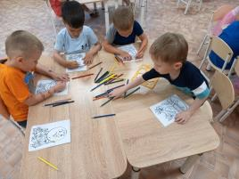
Раскрашивание сюжетных раскрасок к сказкам

Slide 13
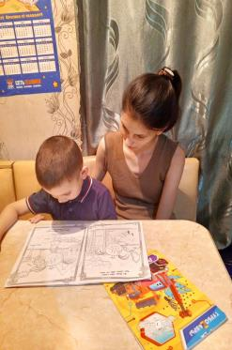
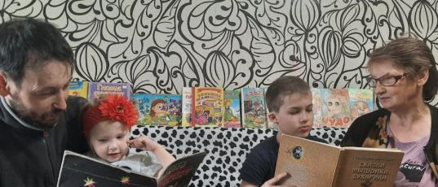
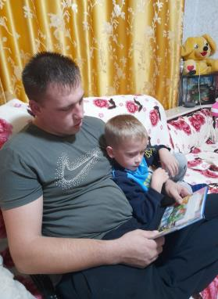
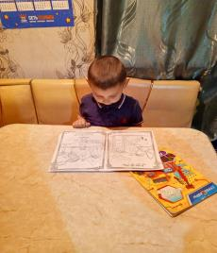
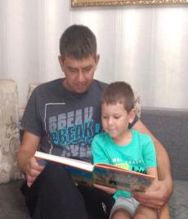
Просмотр и чтение сказок дома

Slide 14
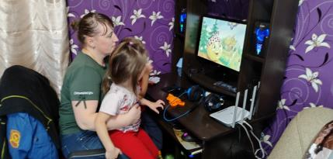
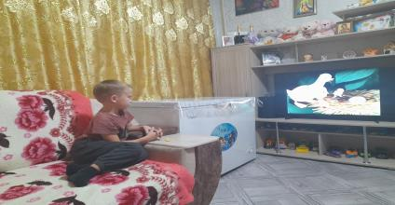
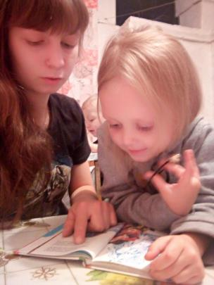
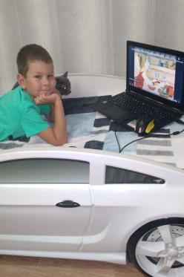
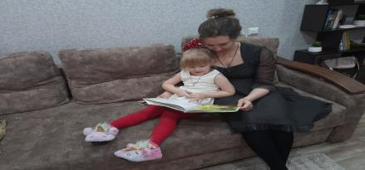

Slide 15
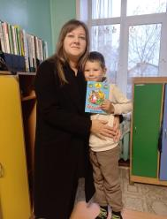
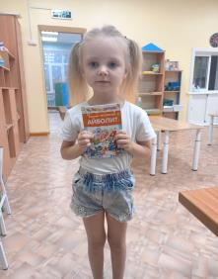
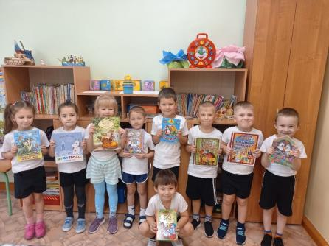
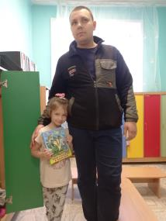
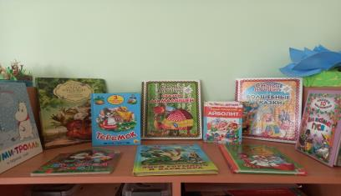
Моя любимая книжка пришла в гости в детский сад

Slide 16
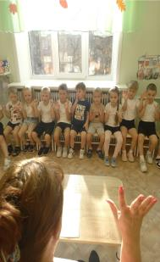
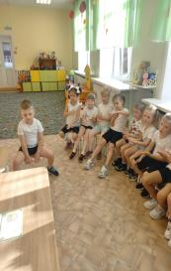
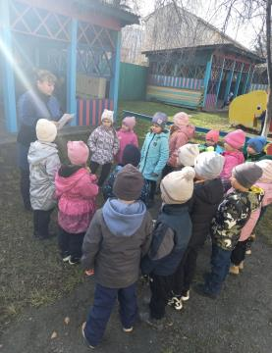
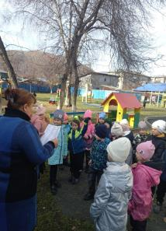
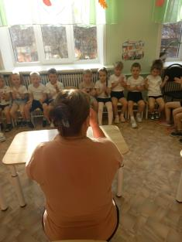
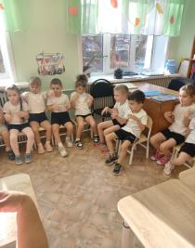
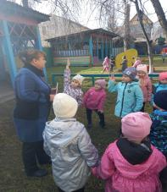
Загадки отгадали
Пальчиками поиграли

Slide 17
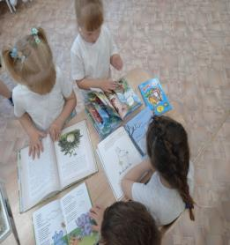
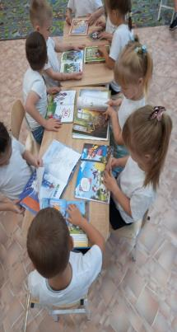
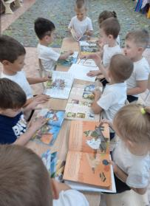
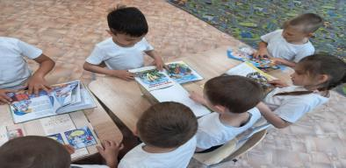
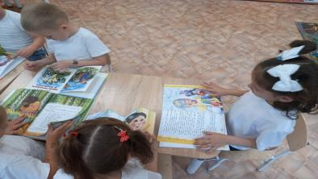
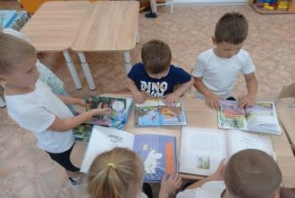
Рассмотрение иллюстраций русских народных сказок

Slide 18
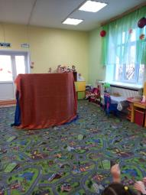
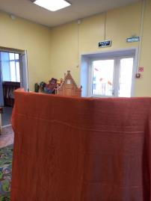
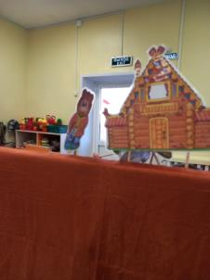
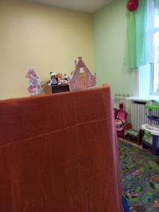
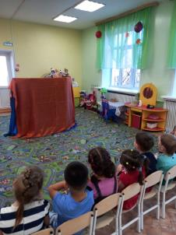
Показ сказки «Теремок»

